Slide 1
本次课的要点
1 同步时序逻辑电路的分析（回忆巩固）
2 同步时序逻辑电路的设计 （学会）

Slide 2
1. 同步时序逻辑电路分析
1.1 分析的方法和步骤
常用方法有表格法和代数法。
一、表格分析法的一般步骤
1．写出输出函数和激励函数表达式。

2．借助触发器功能表列出电路次态真值表。
3．作出状态表和状态图（必要时画出时间图） 。

4．归纳出电路的逻辑功能。

Slide 3
二、 代数分析法的一般步骤
1．写出输出函数表达式和激励函数表达式。

2．把激励函数表达式代入触发器的次态方程，导出电路
的次态方程组。
3．作出状态表和状态图（必要画出时间图）。

4．归纳出电路的逻辑功能。
由分析步骤可知，两种方法仅第二步有所不同，分析中可视具体问题灵活选用。

Slide 4
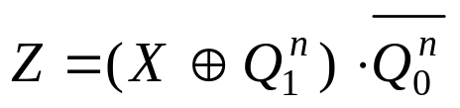
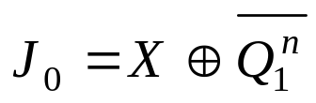



例 试用代数法分析图示的时序逻辑电路。
Q
1
Q
0
FF
1
FF
0
1J
=1
1J
=1
=1
X
&
C1
C1
Z
1K
1
1K
1
CP
解：该电路为同步时序逻辑电路
（1 ）写出输出函数表达式和激励函数表达式：

Slide 5
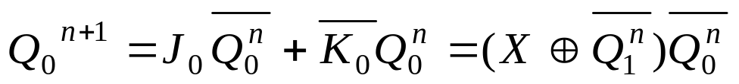
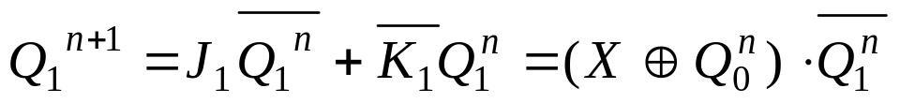
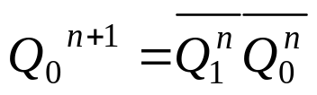
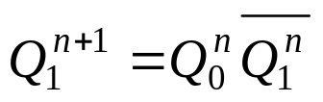
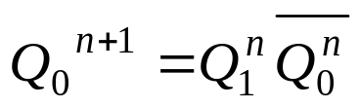
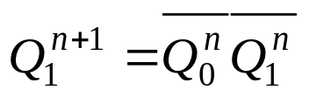
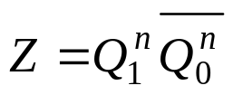
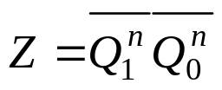
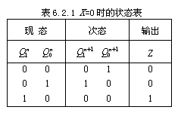
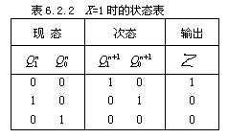
（2）写出JK触发器的次态方程，然后将各激励函数表达式代入JK触发器的次态方程得各触发器的次态方程：
（3）作状态转换表及状态图
1. 当X=0时：触发器的次态方程简化为：
2. 当X=1时：触发器的次态方程简化为：
输出函数达式简化为：
输出函数达式简化为：

Slide 6

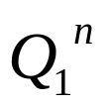


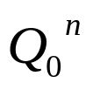
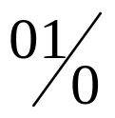


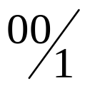

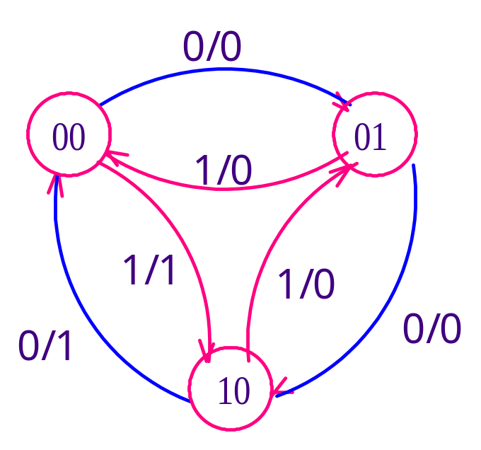
（3）画出状态表和状态图
将X=0与X=1的状态表合并起来的完整的状态表。
 |  | 11
状态图

Slide 7
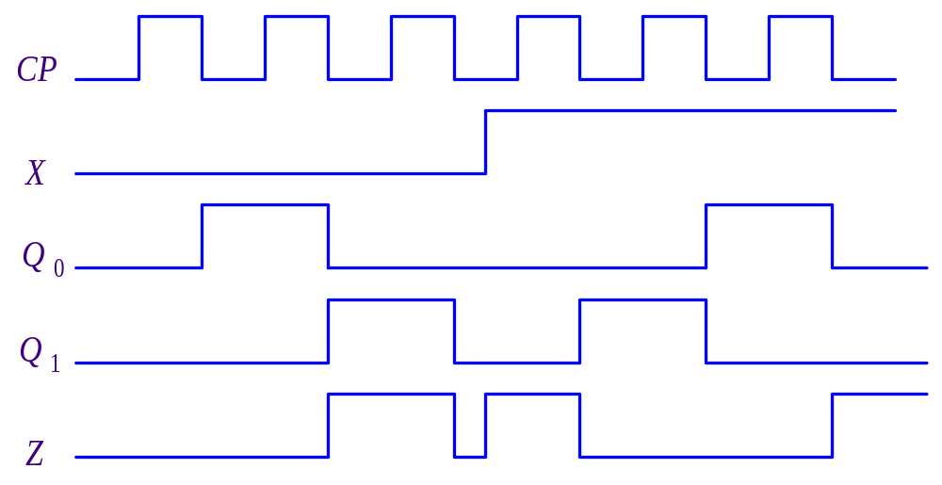
根据状态表或状态图，
可画出在CP脉冲作用下电路的时序图。
画时序波形图。

Slide 8
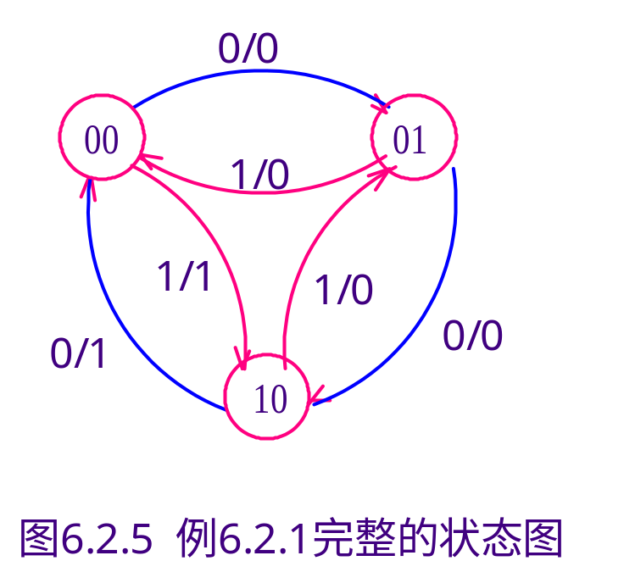
（4）逻辑功能分析：
该电路一共有3个状态00、01、10。
当X=0时，按照加1规律
从00→01→10→00循环变化，
并每当转换为10状态（最大数）时，
输出Z=1。
当X=1时，按照减1规律
从10→01→00→10循环变化，
并每当转换为00状态（最小数）时，
输出Z=1。
所以该电路是一个可控的3进制计数器。

Slide 9
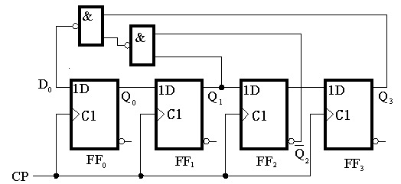
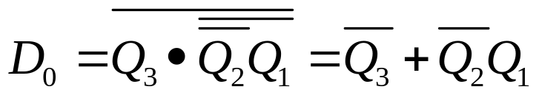
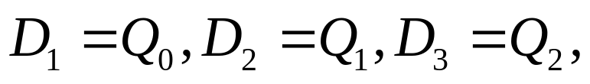
分析下图所示的同步时序电路
解 注意，本例比较特殊，没有外部输入，也没有外部输出。首先我们写出它的激励函数

Slide 10
因为D触发器的次态方程为=D，即次态与激励相等，所以求出的激励矩阵也就是Y矩阵或二进制形式的状态表。
Q₃Q₂
00
01
11
10
Q₁Q₀
00
0
0
0
1
1
0
0
1
1
0
0
0
0
0
0
0
1
01
0
0
1
1
1
0
1
1
1
0
1
0
0
0
1
0
11
0
1
1
1
1
1
1
1
1
1
1
0
0
1
1
1
0
1
0
1
1
1
0
1
1
1
0
0
0
1
0
1
10
D₃
D₂
D₁
D₀
=Q₃^{n+1}Q₂^{n+1}Q₁^{n+1}Q₀^{n+1}

Slide 11
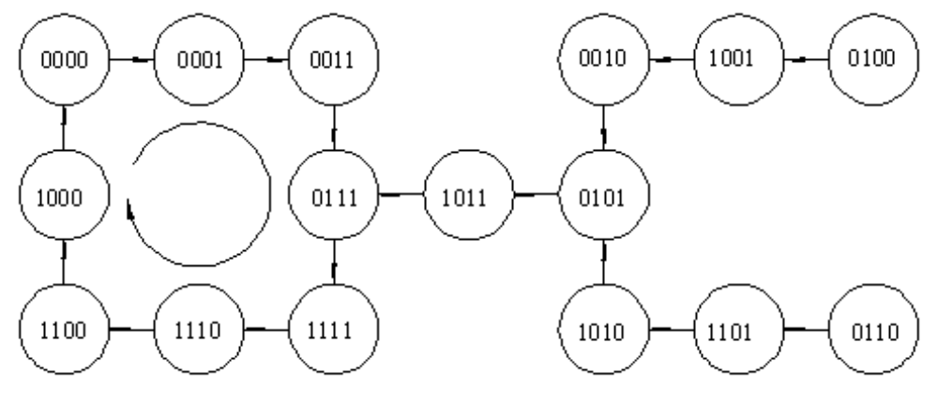
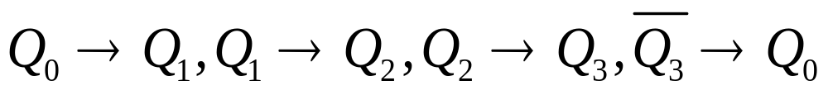
由状态图可以看出，这是一个循环移位计数器。在计数时循环移位规则如下：
这种计数器的循环长度l=2n，其中n为位数，这里n=4，l=8

Slide 12
由状态图还可看出，图左半部8个状态形成闭环，称为“有效序列”，右半部8个状态称为“无效序列”。如果该时序电路在某种偶然因素作用下，使电路处于“无效序列”中的某一状态，则它可以在时钟脉冲CP的作用下，经过若干个节拍后，自动进入有效序列。因此，该计数器称为具有自恢复功能的扭环移位计数器。


Slide 13
2 同步时序逻辑电路的设计
同步时序逻辑电路的设计是指根据特定的逻辑要求，设计出能实现其逻辑功能的时序逻辑电路。显然， 设计是分析的逆过程，即：
分析
逻辑电路
逻辑功能
设计
同步时序逻辑电路设计追求的目标是，使用尽可能少的触发器和逻辑门实现预定的逻辑要求！

Slide 14
设计的一般步骤如下：
1．形成原始状态图和原始状态表；
2．状态化简，求得最小化状态表；
3．状态编码，得到二进制状态表；
4．选定触发器的类型，并求出激励函数和输出函数最简
表达式；
5．画出逻辑电路图。

Slide 15
2.1 建立原始状态图和原始状态表
原始状态图和原始状态表是对设计要求的最原始的抽
象。建立正确的原始状态图和状态表是同步时序电路设计
中最关键的一步。
形成原始状态图时一般应考虑如下几个方面问题：
一、 确定电路模型
设计成Mealy型？ Moore型？
二、 设立初始状态 
时序逻辑电路在输入信号开始作用之前的状态称为初始状态。

Slide 16
三、 根据需要记忆的信息增加新的状态

同步时序电路中状态数目的多少取决于需要记忆和区分的信息量。
四、 确定各时刻电路的输出 
在建立原始状态图时，必须确定各时刻的输出值。在Moore型电路中，应指明每种状态下对应的输出；在Mealy型电路中应指明从每一个状态出发，在不同输入作用下的输出
值。

Slide 17
例 某序列检测器有一个输入端x和一个输出端Z。输
入端 x 输入一串随机的二进制代码，当输入序列中出现“011”
时，输出Z产生一个1输出，平时Z输出0 。典型输入、输出序列如下。 输入x: 1 0 1 0 1 1 1 0 0 1 1 0
输出Z: 0 0 0 0 0 1 0 0 0 0 1 0
试作出该序列检测器的原始状态图和原始状态表。
解 1. 假定用Mealy型同步时序逻辑电路实现该序列检测器的逻辑功能.
设:
状态A------电路的初始状态；
状态B------表示收到了序列“011”中的第一个信号“0”；
状态C------表示收到了序列“011”中的前面两位“01” ；
状态D------表示收到了序列“011”。

Slide 18
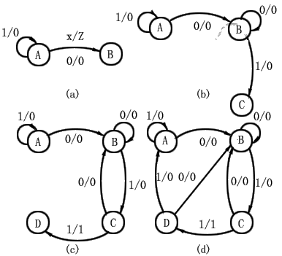
可画出状态图如下：

Slide 19

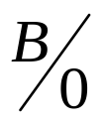
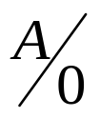

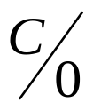


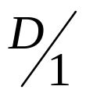

相应状态表如下：
 |  | 11

Slide 20
2．假定用Moore型同步时序逻辑电路实现该序列检测器的逻辑功能.
由于电路输出完全取决于状态 ，而与输入无直接联系。在作状态图时，应将输出标记在代表各状态的圆圈内。
设电路初始状态为A，并用状态B、C、D分别表示收到了输入x送来的0、01、011。显然，根据题意，仅当处于状态D时电路输出为1，其他状态下输出均为0。

Slide 21
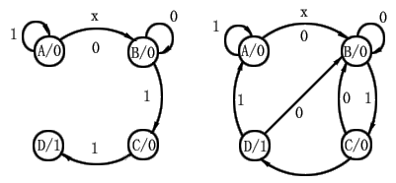
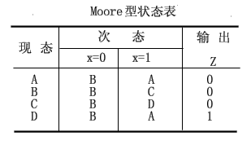
构造Moore型原始状态图如下：
1
相应的原始状态表如下表所示。

Slide 22
例 设计一个用于引爆控制的同步时序电路，该电路有一
个输入端x和一个输出端Z。平时输入x始终为0，一旦需要引爆，
则从 x 连续输入4个1信号(不被0间断)，电路收到第四个1后在
输出端Z产生一个1信号点火引爆，该电路连同引爆装置一起被
炸毁。试建立该电路的Mealy型状态图和状态表。
（该问题的实际意义？----------施工的安全性！）
解 分析:该电路实际上是一个用于特殊场所的“1111”序
列检测器。它与一般序列检测器有两点不同：
1. 输入带有约束条件，即一旦输入出现1，则一定是不被
0间断的连续4个1；
2. 收到4个1后，输出产生的引爆信号使电路自毁，故此
时不再存在次态问题。

Slide 23
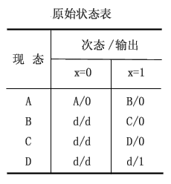
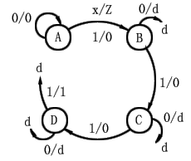
设：状态A---电路初始状态；
状态B---表示收到了第一个1输入；
状态C---表示收到了连续2个1输 入；
状态D---表示收到了连续3个1输入。
根据题意，可得到该电路的Mealy型原始状态图和原始状态表如下。图、表中用“d”表示不确定次态或不确定输出。

Slide 24
注意:
在时序电路设计中，状态化简时利用不完全确定状态表中不确定次态和不确定输出的随意性，通常可使设计方案变得更简单。这一点类似包含无关最小项的组合电路设计，只不过在处理上要复杂一些。

Slide 25
2.2 状态化简
什么叫状态化简？ 所谓状态化简，是指采用某种化简技术从原始状态表中消去多余状态，得到一个既能正确地描述给定的逻辑功能，又能使所包含的状态数目达到最少的状态表，通常称这种状态表为最小化状态表。
目的：简化电路结构。状态数目的多少直接决定电路中所
需触发器数目的多少。设状态数目为n,所需触发器数目为m,则应满足如下关系：
2^{m} ≥ n ＞ 2 ^{m-1}
方法：常用方法有观察法、输出分类法、隐含表法等。下面讨论最常用的一种方法----隐含表法。

Slide 26
一、 完全确定状态表的化简
1．几个概念
(1)等效状态
请注意掌握三点：定义、判断方法和性质。
①定义
设状态S_{i}和S_{j}是完全确定状态表中的两个状态，若对于所
有可能的输入序列，分别从状态S_{i}和状态S_{j}出发，所得到的输
出响应序列完全相同，则状态S_{i}和S_{j}是等效的，记作(S_{i}，S_{j})，
又称状态S_{i}和S_{j} 为等效对。

Slide 27
② 判断方法
若状态S_{i}和S_{j} 是完全确定的原始状态表中的两个现态，则S_{i}和S_{j} 等效的条件可归纳为在一位输入的各种取值组合下满足如下两条：

第一，输出相同；

第二，次态属于下列情况之一：
a.次态相同；
b.次态交错或为各自的现态；
c.次态循环或为等效对。

Slide 28
③ 性质
等效状态具有传递性。即假若S₁和S₂等效，S₂和S₃等效,那
么，一定有S₁和S₃等效。记作
(S₁，S₂)，(S₂，S₃) (S₁，S₃)
(2)等效类
等效类：由若干彼此等效的状态构成的集合。在同一个等
效类中的任意两个状态都是等效的。
例如，由(S₁，S₂)和(S₂，S₃)可以推出(S₁，S₃)，进而可知
S₁、S₂、S₃属于同一等效类，记作{ S₁，S₂，S₃}，即
(S₁，S₂) ，(S₂，S₃) { S₁，S₂，S₃}

Slide 29
(3) 最大等效类
所谓最大等效类，是指不被任何别的等效类所包含的等效类。
换而言之，如果一个等效类不是任何其他等效类的子集， 则该等效类称为最大等效类。
完全给定原始状态表的化简过程，就是寻找出表中的所有最大等效类，然后将每个最大等效类中的状态合并为一个新的状态，从而得到最小化状态表。
简化后的状态数等于最大等效类的个数！

Slide 30
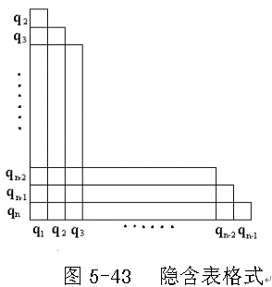
2．状态化简
(1)隐含表化简法的一般步骤
作隐含表
找等效对
求最大等效类
1
2
3
作最简状态表
状态合并
5
4
① 作隐含表
隐含表是一个直角三角形阶梯网格，表中每个方格代表一个状态对。

Slide 31
②寻找等效对
顺序比较：按照隐含表中从上至下、从左至右的顺序，对照原始状态表依次对所有“状态对”进行逐一检查和比较，并将检查结果标注在隐含表中的相应方格内。
比较结果标注如下：
等效 ------- 在相应方格内填上“∨”；
不等效----- 在相应方格内填上“×”；
与其他状态对相关 ---- 在相应方格内填上相关的状态对。
关联比较：指对那些在顺序比较时尚未确定是否等效的状态对作进一步检查。直到判别出状态对等效或不等效为止。

Slide 32
③求出最大等效类
在找出原始状态表中的所有等效对之后，可利用等效状态的传递性，求出各最大等效类。
④状态合并，作出最小化状态表
将每个最大等效类中的全部状态合并为一个状态，即可
得到和原始状态表等价的最小化状态表。

Slide 33
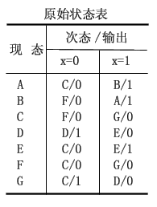
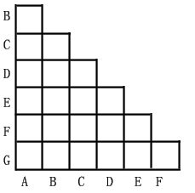
(2)化简举例
例 化简下表所示原始状态表。
解 ① 作隐含表
给定原始状态表具有7个状态，根据画隐含表的规则，可画出隐含表框架如下。

Slide 34
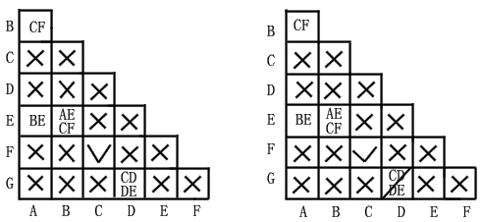
② 寻找等效对
根据等效状态的判断标准，依次检查每个状态对，可得到顺序比较结果如图 (a)所示。
关联比较的结果如图 (b)所示。
图(a)
图(b)

Slide 35
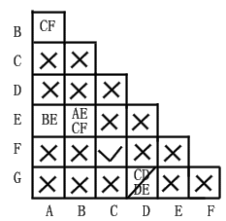
由判断结果可知，原始状态表中的7个状态共有四个等效对：(A，B)，(A，E)， (B，E)，(C，F)。

Slide 36
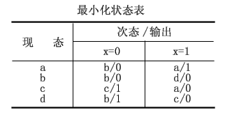
③求出最大等效类
由所得到的等效对和最大等效类的定义可知，原始状态表中的7个状态共构成{A,B,E},{C,F},{D},{G}四个最大等效类。
④状态合并，作出最小化状态表
令{A,B,E}----a、{C,F}---b、{D}---c、{G}---d，并代入原始状态表中，即可得到化简后的状态表如下边右表所示。

Slide 37
二、不完全确定状态表的化简
对于不完全确定的状态表的化简是建立在状态相容的概念基础上的。为此先讨论相容的几个概念。
等价和相容的区别，就是加入了无关项，无关项可以按我们自己觉得有利的方式去设定

Slide 38
(1) 相容概念:
① 相容状态：
设A和B是时序电路状态表的两个状态，如果从A和B开始，任何加到时序电路的有效输入序列均产生相同的输出序列(除不确定的那些位之外)，那么A和B是相容的，记作(A，B)。相容状态可合并。
② 相容状态无传递性。(A，B)， (B，C)，但不一定有(A，C)。
③ 相容类： 所有状态之间都两两相容的状态集合。
④ 最大相容类：
若一个相容类不是任何其它相容类的子集时，则称此相容类为最大相容类。

Slide 39
(2) 化简方法
与完全确定的状态表化简过程大致相同，主要有以下几步：
① 作隐含表，找相容状态对。
② 画合并图，找最大相容类。合并图就是在圆周上标上代表状态的点，点与点之间的连线表示两状态之间的相容关系，而所有点之间都有连线的多边形就构成一个最大相容类。
③ 作出最简状态表。这一步与完全给定的状态表化简不一样。首先需要从最大相容类(或相容类)中选出一组能覆盖原始状态表全部状态的相容类，这一组相容类必须满足以下3个条件：覆盖性、闭合性、最小性。

Slide 40
· 覆盖性：所选相容类集合应包含原始状态表的全部状态。
· 最小性：所选相容类个数应最小。
· 闭合性：所选相容类集合中的任一相容类，在原始状态表中任一输入条件下产生的次态应该属于该集合中的某一个相容类。
同时具有覆盖、最小、闭合三个条件的相容类集合，称为最小闭覆盖，这就组成了最简状态表。

Slide 41
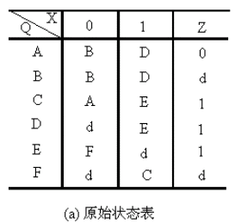
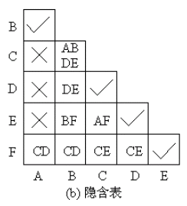
例 简化图所示的状态表。

Slide 42
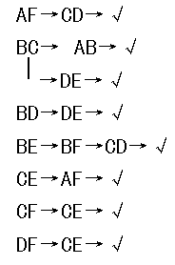
解 化简步骤如下:
(1)作隐含表，找相容状态对。隐含表如图所示。顺序比较后进行关联比较：

Slide 43

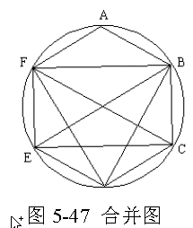
则得到全部相容状态对：
② 作合并图，求最大相容类。
状态合并图如图所示。
图中B，C，D，E，F各点都 有连线（任两点相连），构成一个全互连多边形，A，B，F构成一个三角形。于是，找到两个最大相容类：
(A，B，F)， (B，C，D，E，F)
D

Slide 44
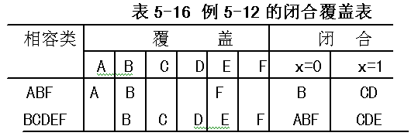
③ 作最简状态表。
从最大相容类和相容类中选择一组能覆盖原始状态表中 全部状态的相容类，假设就选两个最大相容类(A，B，F)，(B，C，D，E，F)，作闭合覆盖表，检查其是否满足覆盖性和闭合性。闭合覆盖表如表所示。
从表可看出：相容类集合(A，B，F)，(B，C，D，E，F)覆盖了状态表图的全部状态，而且每个相容类在任何一种输入情况下的次态集合都完全落在相容类集合中的某个相容类中，因此它们满足了闭合和覆盖这两个条件。此外，相容类的数目已不能再少，满足了最小条件。

Slide 45
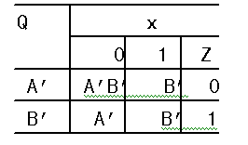
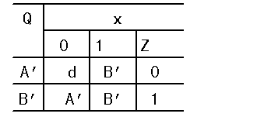
如果令A′=(A, B, F)，B′=(B, C, D, E, F)，则可得最简状态表如表所示。从表中可看出，当x=0时，A′的次态为A′或B′，因为(A，B，F)在x=0时的次态为B，而B既属于相容类(A，B，F)，又属于相容类(B，C，D，E，F)，因此在表中相应位置填入“A′，B′”，表明状态A′在x=0时的次态既可以是A′也可以是B′。
最简状态表

Slide 46
2.3 状态编码
状态编码：是指给最小化状态表中用字母或数字表示的状态，指定一个二进制代码，形成二进制状态表。状态编码也称状态分配，或者状态赋值。
状态编码的任务是：

①确定状态编码的长度(即二进制代码的位数，或者说所需触发器个数)；

②寻找一种最佳的或接近最佳的状态分配方案。以便使所设计的时序电路最简单。

Slide 47
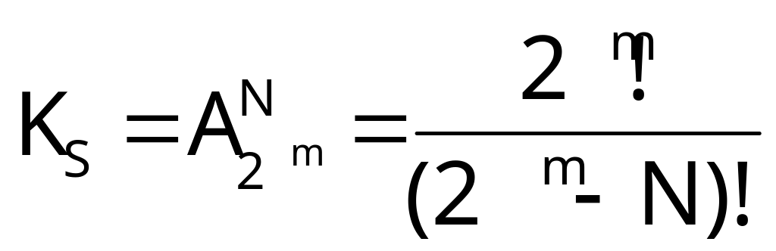
一、确定二进制代码的位数
设最小化状态表的状态数为N ，状态编码的长度为m,则状态数N与状态编码长度m的关系为
2^{m-1} < N ≤ 2^{m}
例如，若某状态表的状态数N = 7，则状态分配时,二进制
代码的位数应为 m = 3。或者说状态变量个数为3。
二、确定状态分配方案
状态与代码之间的对应关系可以有许多种。一般说来，用m
位二进制代码的2^{m}种组合来对N个状态进行分配时，可能出现的
状态分配方案数K_{s}为
例如，当 N = 4,
m= 2时，K _{S} = 24。

Slide 48
一种常用方法称为相邻分配法。
相邻分配法的基本思想是：在选择状态编码时，尽可能使激励函数和输出函数在卡诺图上的“1”方格处在相邻位置，从而有利于激励函数和输出函数的化简。

Slide 49
相邻分配法的状态编码原则如下：

① 次态相同，现态相邻。(即在相同输入条件下，具有相同次态的现态应尽可能分配相邻的二进制代码；)

② 同一现态，次态相邻。(即在相邻输入条件下，同一现态的次态应尽可能分配相邻的二进制代码；)
③ 输出相同，现态相邻。(即在每一种输入取值下均具有相同输出的现态应尽可能分配相邻的二进制代码。)
某些状态表常常出现不能同时满足3条原则的情况。此时，
可按从①至③的优先顺序考虑。
此外，从电路实际工作状态考虑，一般将初始状态分配
“0”状态。

Slide 50
三、举例
例 对如下状态表进行状态编码（设A为初始状态）。
现态 | 次态/输出
 | x=0 | x=1
A | C/1 | B/0
B | A/0 | A/1
C | A/1 | D/1
D | D/1 | C/0
解 所示状态表中，状态数N = 4，故状态编码的长度应为 m=2。即实现该状态表的功能需要两个触发器。

Slide 51
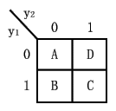
根据相邻法的编码原则，4个状态的
相邻关系如下：
根据原则①，状态B和C应分配相邻的
二进制代码；
根据原则②，状态B和C、A和D、C和
D应分配相邻的二进制代码；
根据原则③，状态A和D应分配相邻的
二进制代码。
综合①~③可知，状态分配时要求满
足B和C、A和D、C和D相邻。
在进行状态分配时，为了使状态之间
的相邻关系一目了然，通常将卡诺图作为
状态分配的工具。
现态 | 次态/输出
 | x=0 | x=1
A | C/1 | B/0
B | A/0 | A/1
C | A/1 | D/1
D | D/1 | C/0
假定状态变量用y₂y₁表示，并将A分配“0”，一种满足上述相邻关系的分配方案
如右图所示。即状态A、B、C、D的状态
编码依次为y₂y₁的取值00、01、11、10。

Slide 52
将状态表中的状态A、B、C、D分别用编码00、01、11、10代替，即可得到该状态表的二进制状态表如右下表所示。
现态 y₂y₁ | 次态y₂^{(n+1)}y₁^{(n+1)}/输出
 | x=0 | x=1
00 | 11/0 | 01/0
01 | 00/0 | 00/1
11 | 00/1 | 10/1
10 | 10/0 | 11/0
现态 | 次态/输出
 | x=0 | x=1
A | C/1 | B/0
B | A/0 | A/1
C | A/1 | D/1
D | D/1 | C/0
注意：满足分配原则的方案通常可以有多种，设计者可从中任选一种。

Slide 53
2.4 确定激励函数和输出函数并画出逻辑电路图
在求出了二进制状态表后，可用表格法或代数法求激励函数、输出函数，进而可画出逻辑图。
1) 表格法
2)代数法

Slide 54
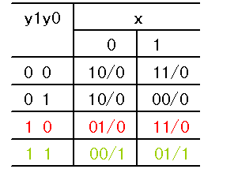
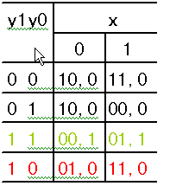
(1) 将二进制状态表变换成Y-Z矩阵。将二进制状态表排成卡诺图的形式，即得Y-Z矩阵。例如二进制状态表变换成Y-Z矩阵（按卡洛图的排列方法），如表所示。

Slide 55
(2) 由Y-Z矩阵变换成激励矩阵和输出矩阵
Y-Z矩阵可看成由Y矩阵和Z矩阵两部分构成。
Y矩阵给出每一现态yi的次态值Yi，而由现态yi向次态Yi的转换是依靠触发器的输入激励，这个激励可根据所选触发器的激励表来确定。把Y矩阵中的次态值Yi代之以相应的触发器的激励值，就得到激励函数的卡诺图形式，这个卡诺图称为激励矩阵。
由Y-Z矩阵的另一部分Z矩阵，直接可得输出矩阵。
例如

Slide 56

例如，假定选JK触发器来实现Y-Z矩阵
y1 | x
 | 0 | 1
0 | 1 | 1
0 | 1 | 0
1 | 0 | 0
1 | 0 | 1
y0 | x
 | 0 | 1
0 | 0 | 1
1 | 0 | 0
1 | 0 | 1
0 | 1 | 1
Y1矩阵
Y0矩阵
下一步

Slide 57


JK触发器的激励表如表，则y1矩阵对应的激励矩阵为：
y1 | x
 | 0 | 1
0 | 1 | 1
0 | 1 | 0
1 | 0 | 0
1 | 0 | 1
y1 | x
 | 0 | 1
0 | 1d | 1d
0 | 1d | 0d
1 | d1 | d1
1 | d1 | d0
Y1的激励矩阵
 |  | J | K
0 | 0 | 0 | d
0 | 1 | 1 | d
1 | 0 | d | 1
1 | 1 | d | 0

Slide 58
Y0的矩阵
Y0激励矩阵
y0 | x
 | 0 | 1
0 | 0 | 1
1 | 0 | 0
1 | 0 | 1
0 | 1 | 1
y0 | x
 | 0 | 1
0 | 0d | 1d
1 | d1 | d1
1 | d1 | d0
0 | 1d | 1d
JK触发器的激励表
 |  | J | K
0 | 0 | 0 | d
0 | 1 | 1 | d
1 | 0 | d | 1
1 | 1 | d | 0

Slide 59

Y1的激励矩阵J1K1
Y0激励矩阵J0K0
激励矩阵J1K1,J0K0
y1 | x
 | 0 | 1
0 | 1d | 1d
0 | 1d | 0d
1 | d1 | d1
1 | d1 | d0
y0 | x
 | 0 | 1
0 | 0d | 1d
1 | d1 | d1
1 | d1 | d0
0 | 1d | 1d
其他触发器的激励矩阵

Slide 60



RS触发器的激励矩阵
D触发器的激励矩阵
T触发器的激励矩阵

Slide 61
(3) 由激励和输出矩阵，求激励函数和输出函数
激励矩阵可以看成是各个输入激励填在同一个卡诺图上构成的。因此，在求各个激励函数时，只要分别画出各个输入激励的卡诺图，并由此写出各个激励函数的最简表达式。同理，由输出矩阵，可写出输出函数的最简表达式。
J1，K1，J0，K0，Z 5个卡诺图如图，并由此写出激励函数、输出函数表达式。

Slide 62




激励矩阵J1K1,J0K0
当X＝0时Y1对应的激励
当X＝1时Y0对应的激励

Slide 63





Slide 64



输出矩阵Z

Slide 65






2.代数法
根据Y-Z矩阵(二进制状态表)写出电路的次态方程如下：
因为JK触发器的次态方程为 :
将电路的次态方程转换成如下形式：
=
=

Slide 66






=
与JK触发器次态方程比较得激励函数
Y0=
Y1=

